Slide 1

Présentation de la maquette fonctionnelle
Guillaume BERT - Novembre 2019

Slide 2

SOMMAIRE
1/ Le rôle d'intégrateur web
Compréhension du poste
En quoi la réalisation répond à ce rôle
2/ Les difficultés rencontrées
Cas concrets
Méthodes de résolution
3/ Les perspectives d’amélioration
Propositions d’évolution (hors contraintes)
Webagency - Présentation de la maquette fonctionnelle – GB Novembre 2019

Slide 3
I
Le rôle d'intégrateur web
Webagency - Présentation de la maquette fonctionnelle – GB Novembre 2019

Slide 4
Intégrateur Web : 2 définitions
« L'exercice du métier d'intégrateur web réunit différentes missions parmi lesquelles :
• Réunir et assembler les différents éléments qui composent un site internet • Traduire les maquettes graphiques dans un langage HTML adapté à la publication d'un site internet ; • Manipuler les différentes technologies nécessaires (Javascript, HTML, CSS...); • Veiller à la compatibilité entre les différents navigateurs (Safari, Internet Explorer, Mozilla Firefox...) ; • Apporter un point de vue et un savoir-faire lors de la phase de préparation du projet ; • Assister les collaborateurs (infographistes, développeurs) afin de les guider dans les meilleurs choix de formats. »
Source: http://www.etudiant.aujourdhui.fr
Webagency - Présentation de la maquette fonctionnelle – GB Novembre 2019

Slide 5
Intégrateur Web : 2 définitions
« L’intégrateur / l'intégratrice web assemble des fichiers informatiques pour les rendre compatibles entre eux et créer un site internet à la mise en page harmonieuse. Il utilise des langages informatiques comme le HTML pour construire les pages d'un site web ou le CSS pour les mettre en forme. »
Source: www.cidj.com
Webagency - Présentation de la maquette fonctionnelle – GB Novembre 2019

Slide 6
Ma compréhension du poste
Ma définition de l’Intégrateur Web se rapproche de celle de l’Etudiant (la 1ère)
Il est un maillon d’une chaine de production dans le cadre d’un projet Web:
Wireframe
Designer graphique
Intégrateur Web
Développeur Web
Prototype des pages et du contenu Web
Production de la maquette graphique
Création de la maquette fonctionnelle
Injection de contenus réels, interactifs et administrables
Webagency - Présentation de la maquette fonctionnelle – GB Novembre 2019

Slide 7
En quoi la réalisation répond à ce rôle ?
1/ J’ai assemblé/intégré différents éléments (photos, polices, icônes…) pour mettre à jour un site Web.
2/ J’ai du reproduire en HTML et CSS les visuels conçus par le graphiste. (collaboration / chaine de production)
3/ Des fonctionnalités uniquement « front-end » ont été demandées (menu fixe, vignettes descriptives, sections de présentation…)
Webagency - Présentation de la maquette fonctionnelle – GB Novembre 2019

Slide 8
II
Les difficultés rencontrées
Webagency - Présentation de la maquette fonctionnelle – GB Novembre 2019

Slide 9

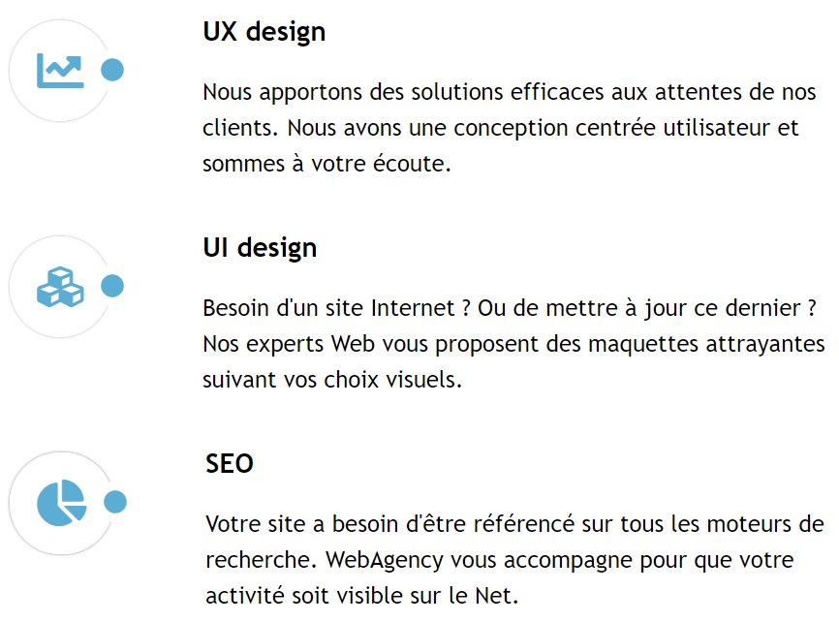
Etre fidèle aux attendus : PROBLEME
La superposition, la hiérarchie et l’harmonisation des éléments a été la première difficulté lors de la conception.
Exemples:
Comment faire pour que le slogan soit bien aligné sur le diaporama ?
Comment faire pour que les icônes soient bien placées horizontalement par rapport aux textes ?
Quelles sont les dimensions exactes des éléments ?
Webagency - Présentation de la maquette fonctionnelle – GB Novembre 2019

Slide 10
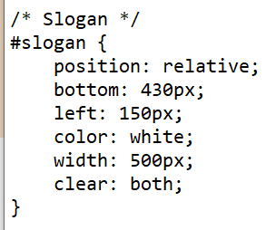


Etre fidèle aux attendus : SOLUTIONS
La fonction position: relative m’a énormément servi pour placer les éléments « indépendants ». (slogan, le formulaire de contact, les icônes…)
La fonction display: flex; a été essentielle pour agencer horizontalement les blocs.
Enfin, j’ai employé le logiciel gratuit GIMP pour mesurer chaque section de la maquette graphique et les éléments importants (largeur/hauteur des photos, taille des icônes etc…)
Webagency - Présentation de la maquette fonctionnelle – GB Novembre 2019

Slide 11

Le diaporama: PROBLEME
Afficher la photo ci-contre ne m’a posé aucune difficulté.
En revanche, concevoir un caroussel (avec la 2ème photo) m’a pris 3 jours car la méthode ne figurait pas dans les cours.
Webagency - Présentation de la maquette fonctionnelle – GB Novembre 2019

Slide 12
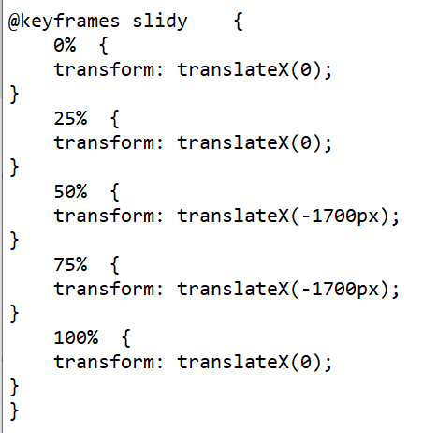
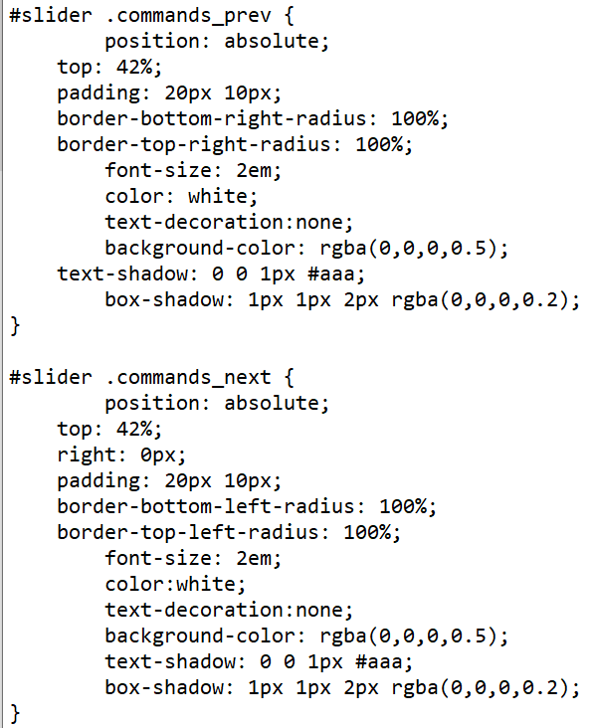
Le diaporama : SOLUTION
En cherchant sur le Net, des vidéos m’ont montré comment dynamiser le diaporama avec simplicité.
Les fonctions CSS .commands_prev, .commands_next et surtout @keyframes m’ont permis de résoudre le problème.
Webagency - Présentation de la maquette fonctionnelle – GB Novembre 2019

Slide 13



Les icônes: PROBLEME
En cherchant sur Fontawesome les icônes à droite, je les ai intégrées en HTML sous la balise <img>.
Je ne parvenais ni à changer leur couleur, ni à modifier leur contour. (border et background-color)
Webagency - Présentation de la maquette fonctionnelle – GB Novembre 2019

Slide 14

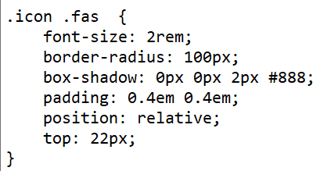
Les icônes: SOLUTION
Il fallait changer la balise <img> par <i>, ce qui permet de modifier l’aspect de l’objet via CSS, en lui ajoutant de la couleur, de la couleur de fond, agrandir le padding ou encore lui donner une bordure arrondie (border-radius).
Webagency - Présentation de la maquette fonctionnelle – GB Novembre 2019

Slide 15
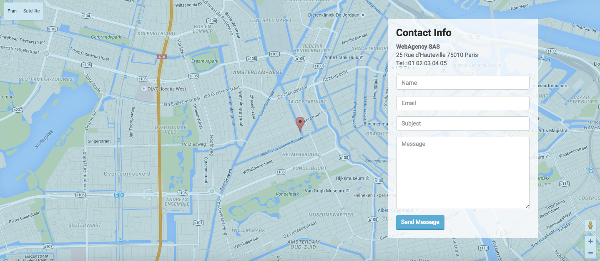
La carte Google Maps: PROBLEME
Je ne trouvais pas le moyen d’intégrer Google Maps sur ma maquette.
Je ne savais pas comment faire une API ou une intégration qui me paraisse simple sans utiliser Javascript. (que je ne connais pas encore)
Webagency - Présentation de la maquette fonctionnelle – GB Novembre 2019

Slide 16
La carte Google Maps: SOLUTION
Quelques recherches approfondies m’ont été nécessaires pour trouver la balise <iframe> et adapter la localisation géographique que je souhaitais (25, Rue d’Hauteville 75010 Paris) sur le code HTML.
Webagency - Présentation de la maquette fonctionnelle – GB Novembre 2019

Slide 17
III
Les perspectives d’amélioration
Webagency - Présentation de la maquette fonctionnelle – GB Novembre 2019

Slide 18
Quelques propositions :
Rendre les flèches du diaporama fonctionnelles
Ajouter un <footer> pour afficher les mentions légales, une partie « A propos de », des fonctionnalités ou des liens supplémentaires
Rendre le menu déroulant avec des liens vers d’autres sections ou pages du site
Ajouter une <section> « livre d’or » avec les témoignages des clients
Ajouter une section avec les membres de l’équipe
Ajouter une <section> avec un compteur affichant le nombre de projets réalisés, le nombre de clients et de visiteurs.
Webagency - Présentation de la maquette fonctionnelle – GB Novembre 2019

Slide 19

Questions / Réponses

